Slide 1
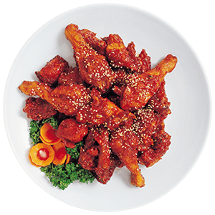
S Chicken
Giòn ngon từng miếng,
vui trọn từng phút!
Website 10 trang bằng HTML, CSS và JavaScript thuần
Nhóm: __________ Lớp: __________
Thành viên: ________________________
S Chicken / Thiết kế Web
1

Slide 2
Mục tiêu và phạm vi
Thiết kế website cho thương hiệu gà rán giả định.
Dễ chọn món, xem giá và thao tác với giỏ hàng.
Đối tượng: người trẻ, học sinh và sinh viên.
Đủ 10 trang; không framework, backend hoặc cơ sở dữ liệu.
Đăng nhập, gửi form và thanh toán đều là mô phỏng.
S Chicken / Thiết kế Web
2

Slide 3
Công nghệ và cấu trúc
HTML5: cấu trúc ngữ nghĩa và nội dung 10 trang.
CSS3: Grid/Flexbox, biến thiết kế, responsive, chuyển động.
JavaScript: DOM, sự kiện, URLSearchParams, localStorage.
VS Code + Live Server; không npm, không bước build.
CSS dùng chung: style.css nhập tokens.css và base.css.
S Chicken / Thiết kế Web
3

Slide 4
10 trang, một hành trình
Trang chủ → Thực đơn → Chi tiết món → Giỏ hàng
Giới thiệu: câu chuyện và giá trị thương hiệu.
Tin tức / FAQ: đọc nội dung, mở rộng câu trả lời.
Liên hệ / Tuyển dụng: thông tin và biểu mẫu mô phỏng.
Đăng nhập / Đăng ký: kiểm tra dữ liệu người dùng nhập.
S Chicken / Thiết kế Web
4

Slide 5
Hệ thống thiết kế
Đỏ thương hiệu
Vàng nhấn
Nền kem
Chữ đậm
Be Vietnam Pro cục bộ; Arial dự phòng; giấy phép SIL OFL.
Container 1280px, khoảng cách và kiểu nút nhất quán.
Logo SVG gốc; ảnh hiện có được ghi nguồn và tính minh họa.
S Chicken / Thiết kế Web
5

Slide 6
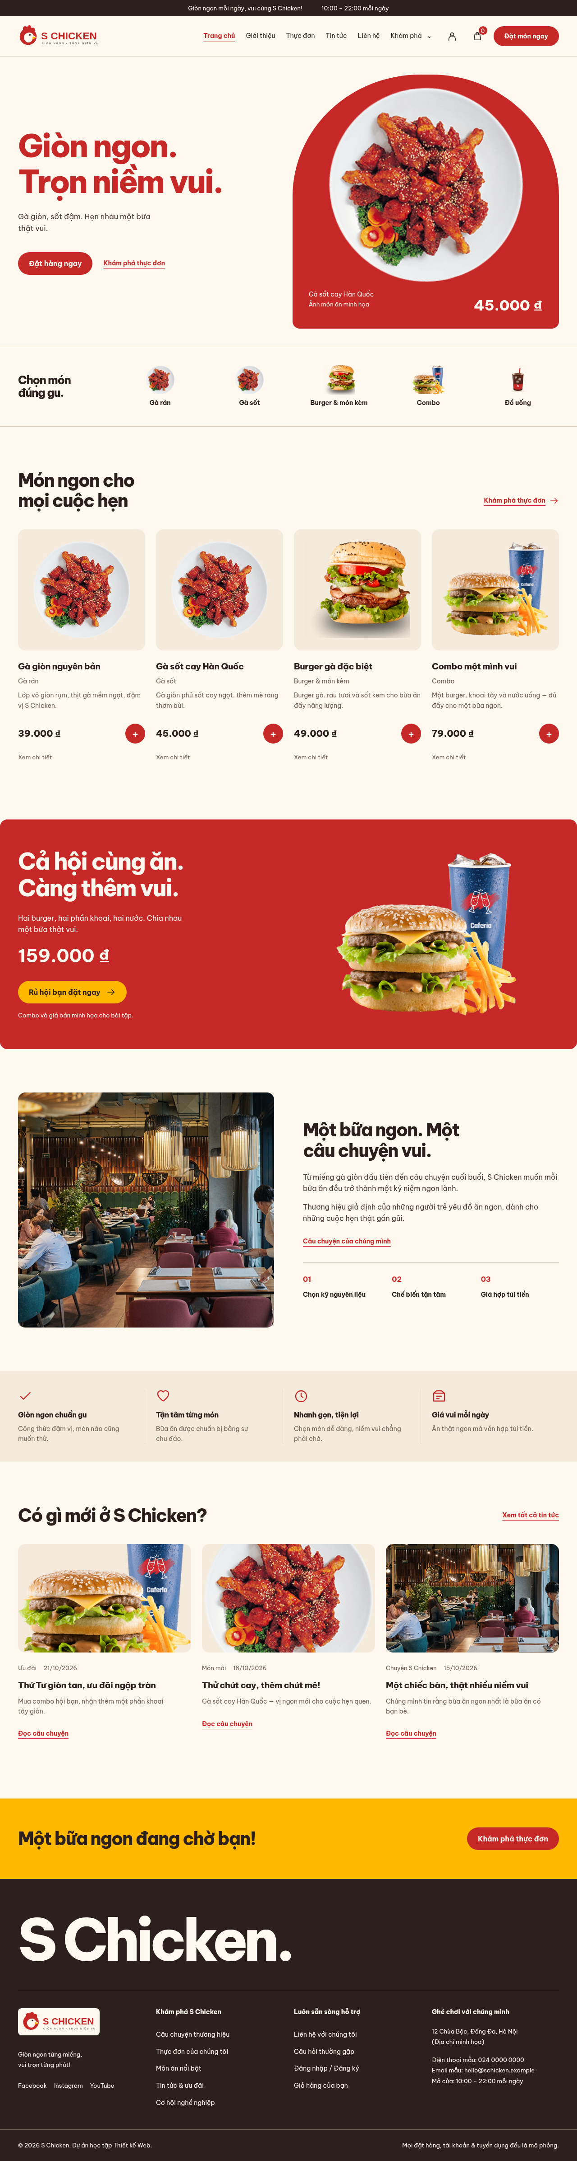
Trang chủ sau thiết kế lại
Ảnh món lớn
Tiêu đề rõ
Đặt hàng dễ thấy
Màu thương hiệu nhất quán
S Chicken / Thiết kế Web
6

Slide 7
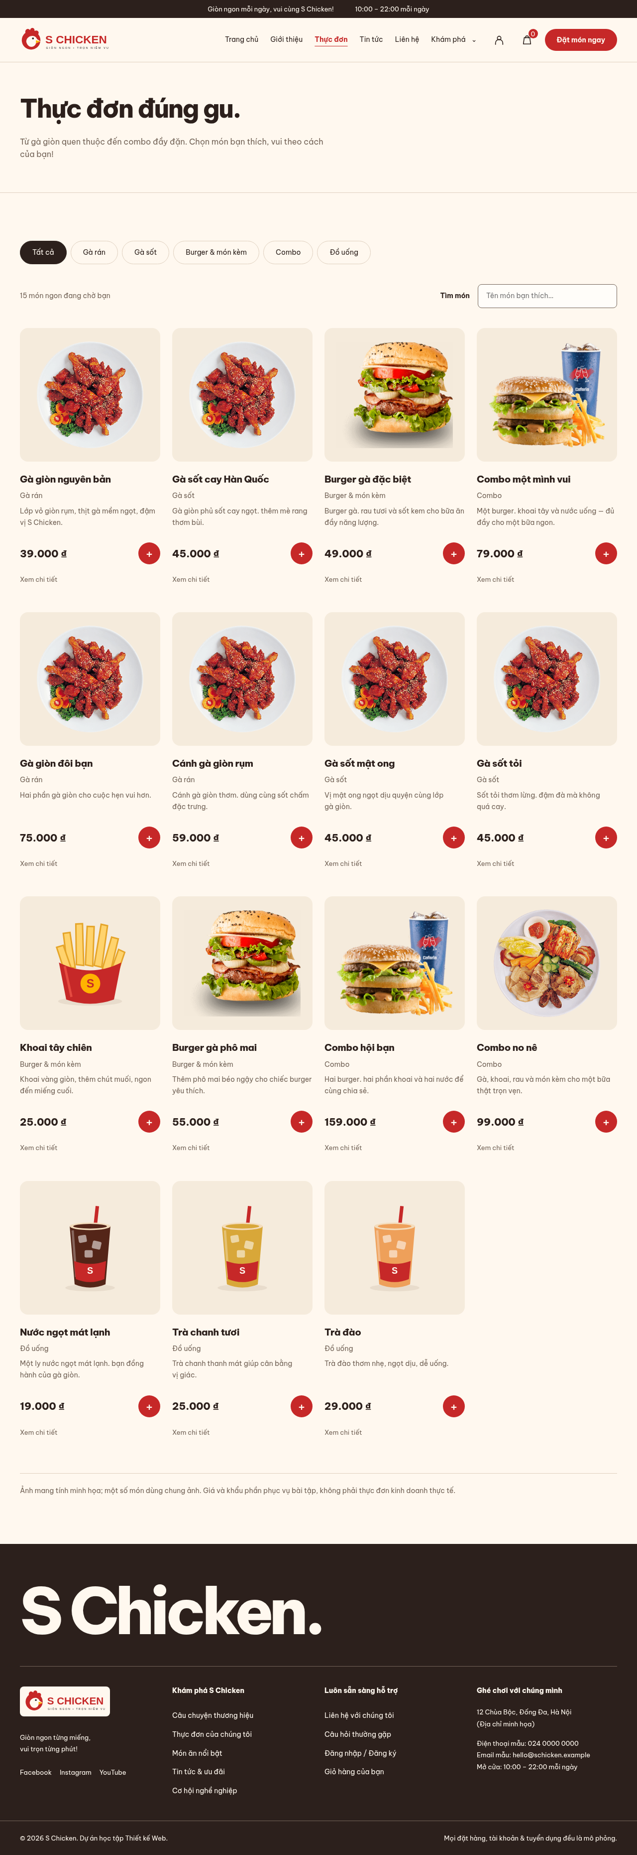
Thực đơn và chi tiết món
15 món / 5 nhóm
Lọc + tìm kiếm
Chi tiết theo ID
Số lượng 1–99
Giữ giá món ban đầu
S Chicken / Thiết kế Web
7

Slide 8
Giỏ hàng và localStorage
Chỉ lưu ID món và số lượng dưới khóa schicken-cart.
Tổng tiền = tổng đơn giá × số lượng, lấy giá từ products.js.
Ví dụ: 2 burger + 1 gà = 137.000 ₫.
Kiểm tra dữ liệu hỏng; giữ focus sau khi cập nhật DOM.
Thanh toán mô phỏng: mở dialog và xóa giỏ, không thu tiền.
S Chicken / Thiết kế Web
8

Slide 9
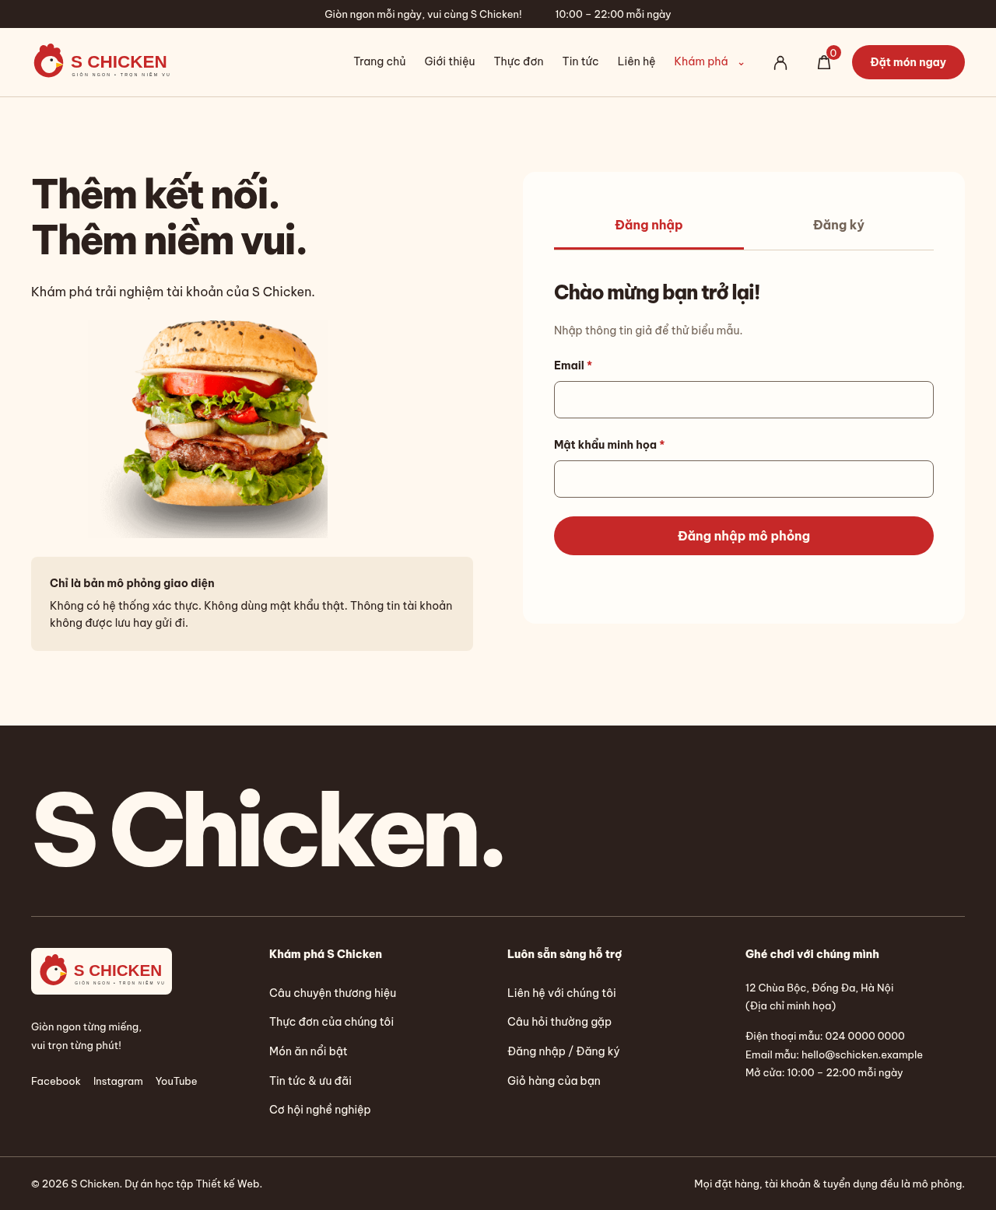
Form, FAQ và trải nghiệm di động
Lỗi nhập liệu rõ ràng
Không lưu mật khẩu
Menu và FAQ trợ năng
Điều khiển bằng Tab / Escape
Giảm chuyển động theo thiết bị
S Chicken / Thiết kế Web
9

Slide 10
Kiểm thử và hoàn thiện bài nộp
Đã chạy kiểm tra chức năng và giao diện bằng Chromium.
Kết quả từng lượt và việc còn lại: docs/KIEM_THU.md.
Cần thử thêm Chrome, Edge, Firefox và điện thoại thật.
Bản đồ ngoài và quyền riêng từng ảnh chưa được xác minh.
Điền thông tin nhóm, minh chứng và đánh giá thực tế vào Excel.
S Chicken / Thiết kế Web
10

